Slide 1
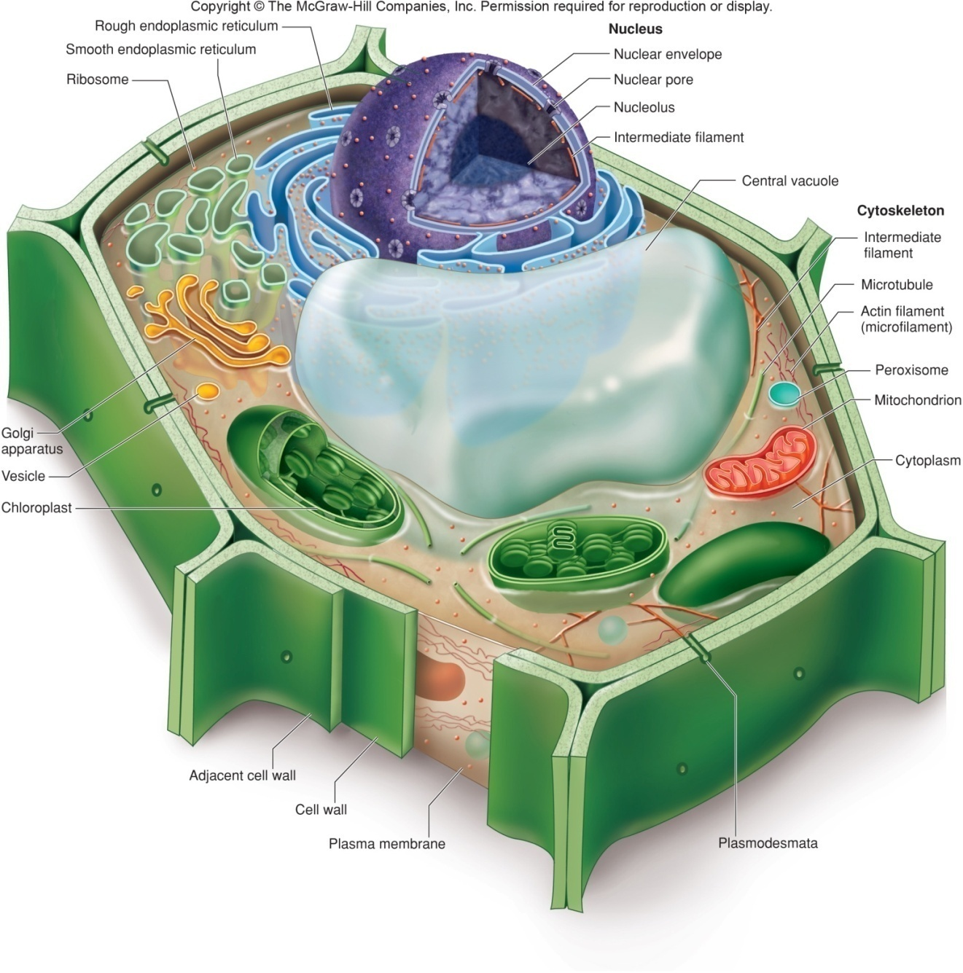
UD. III. BIOLOGIA CEL·LULAR. Ll. III. 1. Organització cel·lular
1. Cèl·lula eucariota vegetal

Slide 2
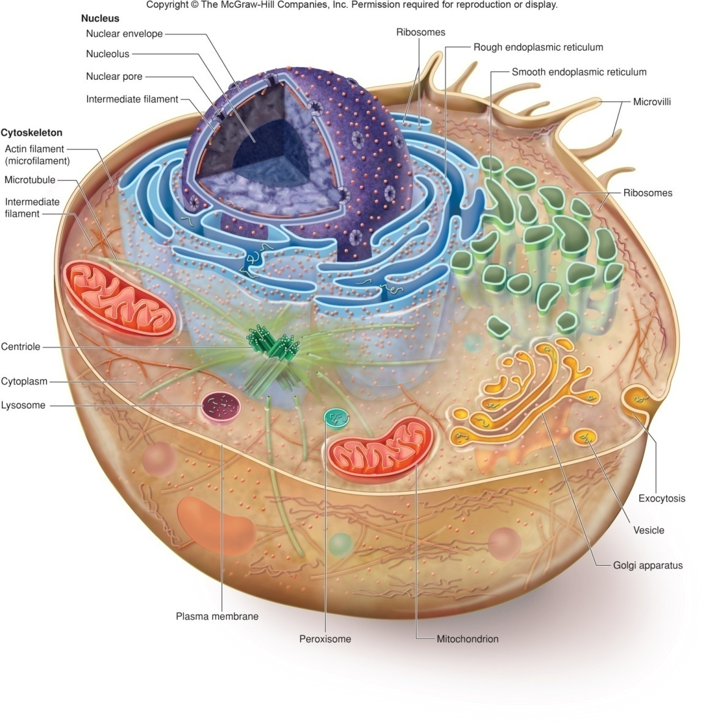
UD. III. BIOLOGIA CEL·LULAR. Ll. III. 1. Organització cel·lular
2. Cèl·lula eucariota animal

